Slide 1
KIT DE DIFUSIÓN

Slide 2
#
#PiezaClaveParaColombia - #UnaONGes
Las organizaciones sociales que son parte de la campaña usaremos las redes sociales y las páginas web para hacer difusión de la declaración firmada por medio de la cual se dan a conocer algunos elementos y peticiones generads por la crisis desatada por el Covid-19 en Colombia.
Desarrollamos un logo para que todas las piezas gráficas que usted vaya a emitir en sus canales digitales puedan ir acompañados de este. Así, lograremos un reconocimiento de la campaña. Puede ser incluído por ejemplo en una de las esquinas de alguna pieza gráfica que decida reutilizar.
A continuación presentamos un set de piezas gráficas para su difusión en redes sociales:
1. #UnaONGEs: El objetivo de estas piezas es mostrar el trabajo y aportes que el sector social realiza en el país.
2. Peticiones: El objetivo de estas piezas es hacer evidentes las peticiones que se enviaron al gobierno nacional.
NOTA: Recomendamos que todos los contenidos compartidos se asocien a #PiezaClaveParaColombia #UnaONGes

Slide 3
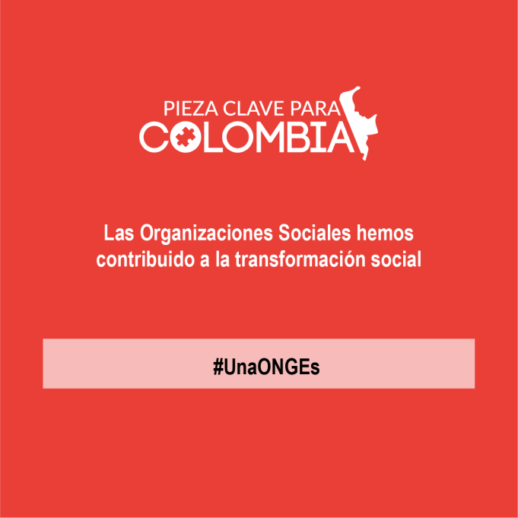
1. Ejemplo de contenidos - #UnaONGes
Las piezas se comparten en el correo adjunto en versión JPGE
Cada organización firmante puede complementar las publicaciones, siempre haciendo alusión a los APORTES que se genera al país.

Slide 4
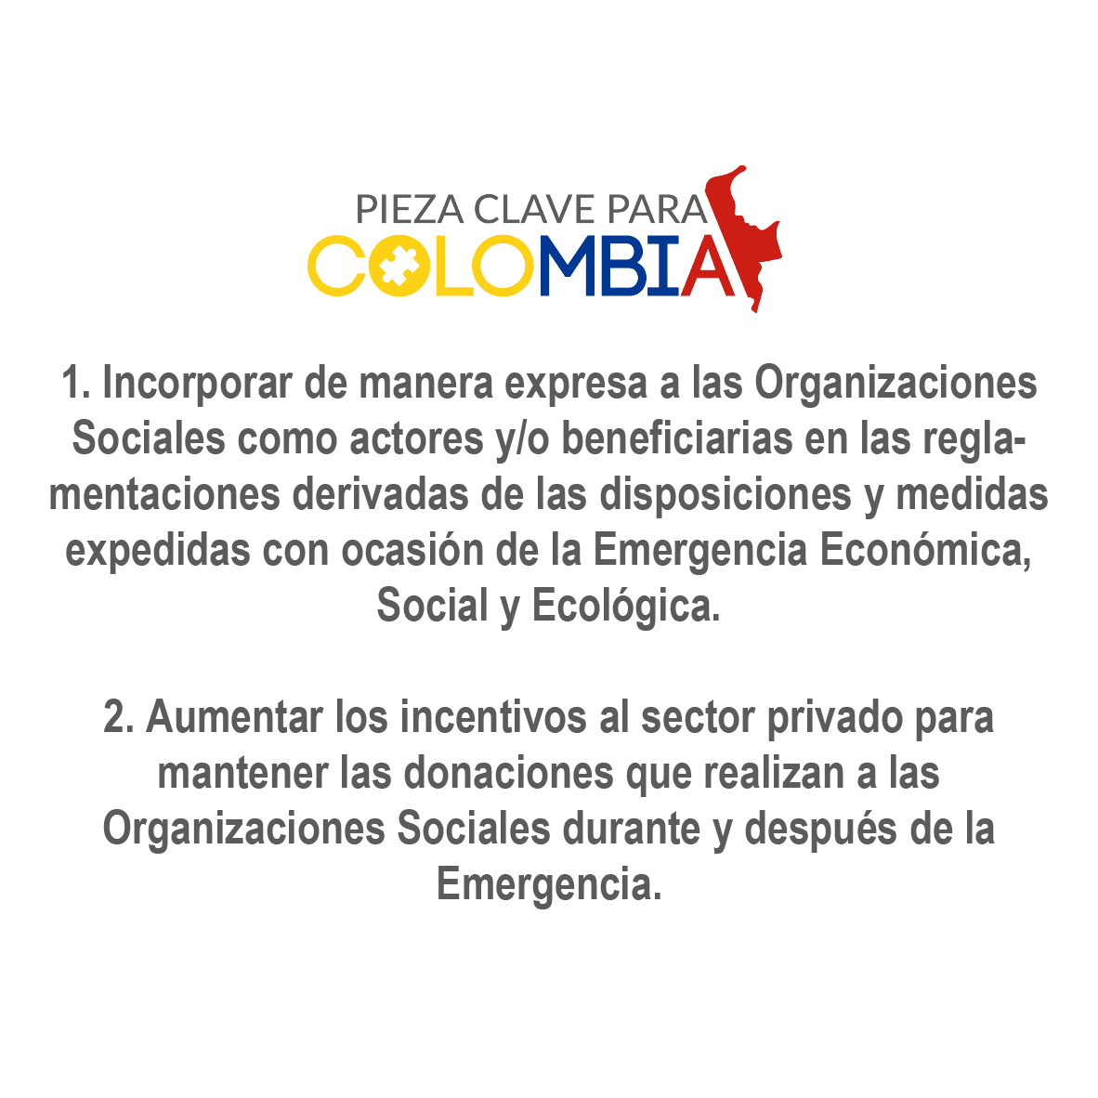
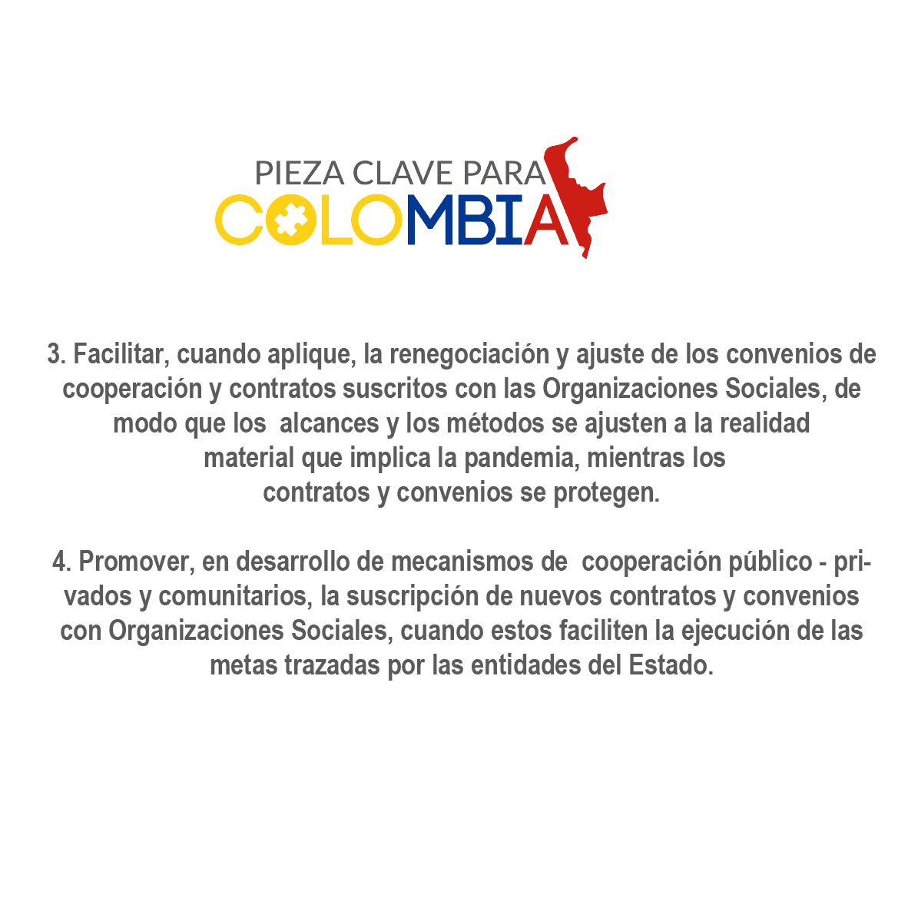
1. Ejemplo de contenidos - Peticiones
Las piezas se comparten en el correo adjunto en versión JPGE
Cada organización firmante puede complementar las publicaciones, siempre haciendo alusión a los APORTES que se genera al país.

Slide 5
1. Ejemplo de contenidos - #UnaONGes
Las piezas se comparten en el correo adjunto en versión JPGE
Cada organización firmante puede complementar las publicaciones, siempre haciendo alusión a los APORTES que se genera al país.

Slide 6
Ejemplo contenidos redes sociales
(Nombre de la organización) trabaja para llevar (el fin fundacional) a diversos territorios del país aportando a la mejora de la calidad de vida y la realidad en la que viven las comunidades. #PiezaClaveParaColombia #UnaONGes Nuestras organizaciones constituyen un valor esencial para la sociedad y para la democracia. Aportan con su acción a diversos sectores del desarrollo social, económico cultural en los territorios, en los ámbitos productivo, de salud, educación, vivienda, paz, protección del medio ambiente, gobernabilidad, defensa de los derechos humanos, acceso, a la justicia y promoción de la igualdad y la inclusión, entre otros.tivo de lácteos: #PiezaClaveParaColombia #UnaONGes Las Organizaciones Sociales hemos contribuido a la transformación social mediante ejercicios de coordinación, de empoderamiento, de responsabilidad social empresarial, de filantropía y de organización social y comunitaria. Mediante ello hemos aportado activamente en la agenda de los Objetivos de Desarrollo Sostenible (ODS).e construye con el impulso de proyectos innovadores, incluyentes y sostenibles que inspiren a otros a trabajar por la paz y el bienestar de los colombianos. #PiezaClaveParaColombia #UnaONGes En cumplimiento de nuestros objetos sociales, hemos estructurado y ejecutado proyectos lo largo y ancho del país, muchos de los cuales se han constituido en innovaciones y modelos demostrativos que han generado grandes impactos en las comunidades #PiezaClaveParaColombia #UnaONGes Nuestro sector es un aliado formidable y un par ideal para atender la emergencia actual, para paliar sus efectos y para contribuir a la reconstrucción del tejido social en los territorios y de la vida económica, social y cultural. Tenemos la disposición, la vocación y el deseo de contribuir con este propósito nacional. #PiezaClaveParaColombia #UnaONGes

